Slide 1
Radar ODS
Predicción de ODS’s

Slide 2

Introducción
¿Qué es un ODS?
Un ODS es un objetivo de desarrollo sostenible. En 2015 la ONU estableció 17 objetivos de desarrollo sostenible (ODS) para erradicar la pobreza, proteger el planeta y asegurar la prosperidad para todos.

Slide 3
Proyecto
Objetivo principal
El objetivo principal del proyecto es predecir los ODS en función de las actividades que los ayuntamientos, comercios y personas propongan.
Cómo
Mediante la asociación con la empresa eAgora, hacemos uso de su aplicación para conseguir el dato y hacer predicciones de ODS’s.

Slide 4
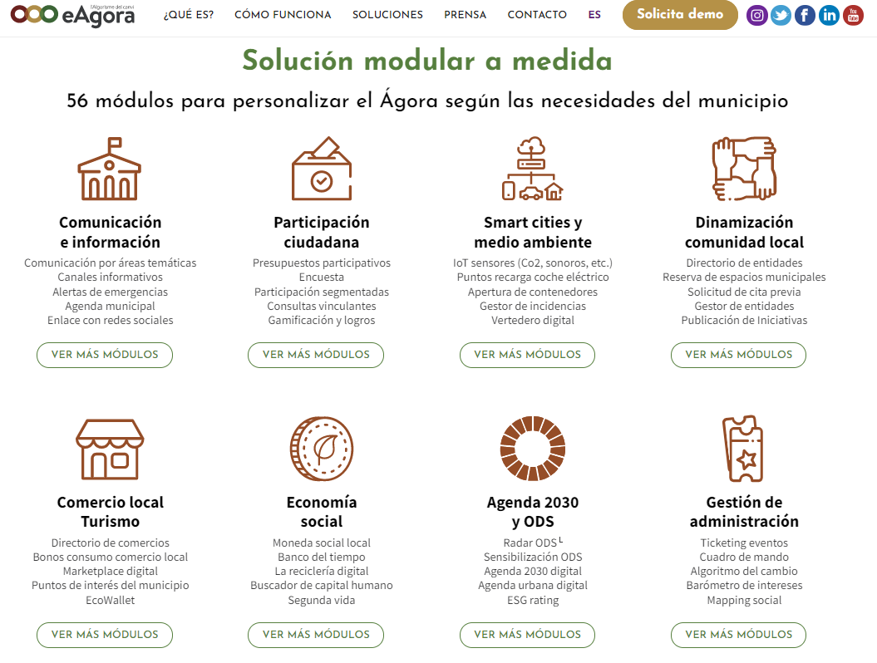
Proyecto
Colaboración
Hemos colaborado con eAgora. Se trata de una App “municipal” donde se puedes conocer tu ayuntamiento, comercios, presupuestos participativos, participación ciudadana, locales y mucho más.

Slide 5
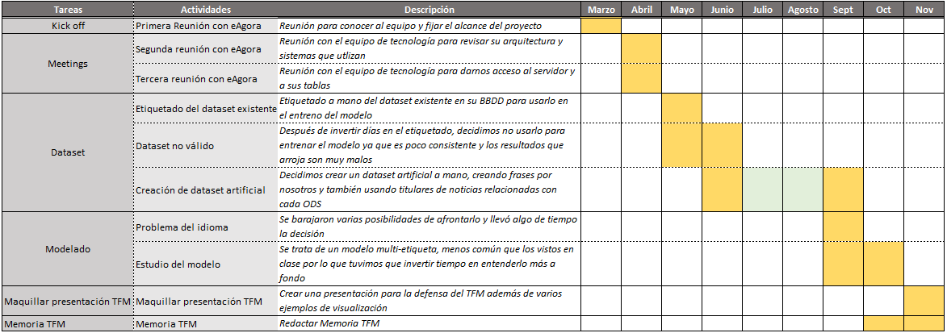
Proyecto
Plan de trabajo
En la siguiente tabla se expone el plan de trabajo. En la mayoría de las tareas se ha trabajo conjuntamente

Slide 6
Proyecto
Objetivos
Generar un dataset artificial a mano
Crear un modelo de predicción de ODS’s
Conectar este modelo con la aplicación

Slide 7
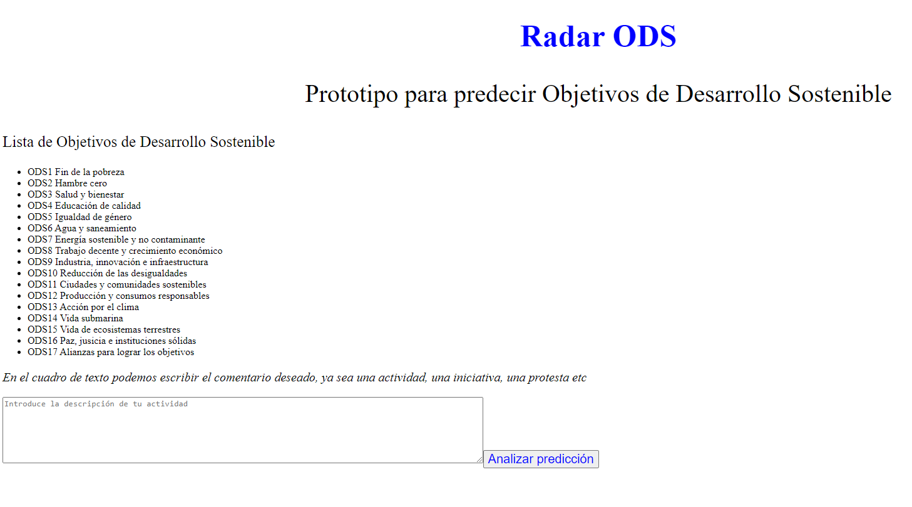
Proyecto
Demo
Se ha creado un prototipo de predicción de ODS’s para ilustrar el funcionamiento.
Se ha usado la herramienta de visualización Dash de Python.

Slide 8
Proyecto
Retos
Los datasets
- Dataset compartido por la empresa
- Dataset artificial
El idioma
- Primera aproximación
- Solución final
Escalabilidad
Con más tiempo y más datos, este proyecto se podría escalar a unos altos niveles mediante el uso de plataformas Cloud.
En la memoria existe una propuesta para escalar este proyecto

Slide 9
Resultados
Rendimiento del modelo
Dado el pequeño número de comentarios, nuestro modelo pudo llegar a predecir aproximadamente el 55% de dataset de entrenamiento.
En varias ocasiones, dada la baja probabilidad que arroja el modelo, el comentario no podrá ser etiquetado.

